Slide 1
Кроссворд
Выполняет роль фильтра, очищает кровь
Какая наука исследует причины заболеваний и методы их лечения?
Главный орган дыхательной системы
Какая наука изучает строение тела человека?
Дугообразные полоски волос над глазной впадиной
Какая система органов обеспечивает согласованную работу всего организма?
Орган осязания

Slide 2
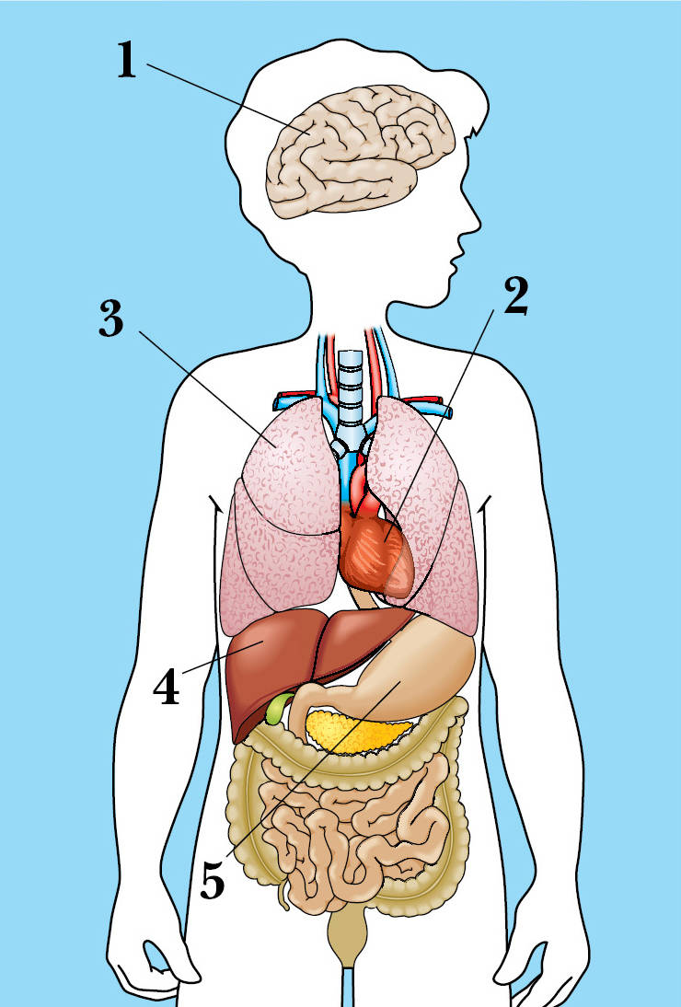
Человек – живое существо (организм)

Slide 5
Спасибо за сотрудничество

